Slide 1
Plano de Adaptação e Resiliência à Mudança do Clima
Francisco Morato - SP
Prefeita Renata Sene
Vice-presidente de Parcerias ODS da Frente Nacional dos Prefeitos (FNP)
Presidente da Comissão Permanente de Cidades Atingidas ou Sujeitas a Desastres (FNP)

Slide 2
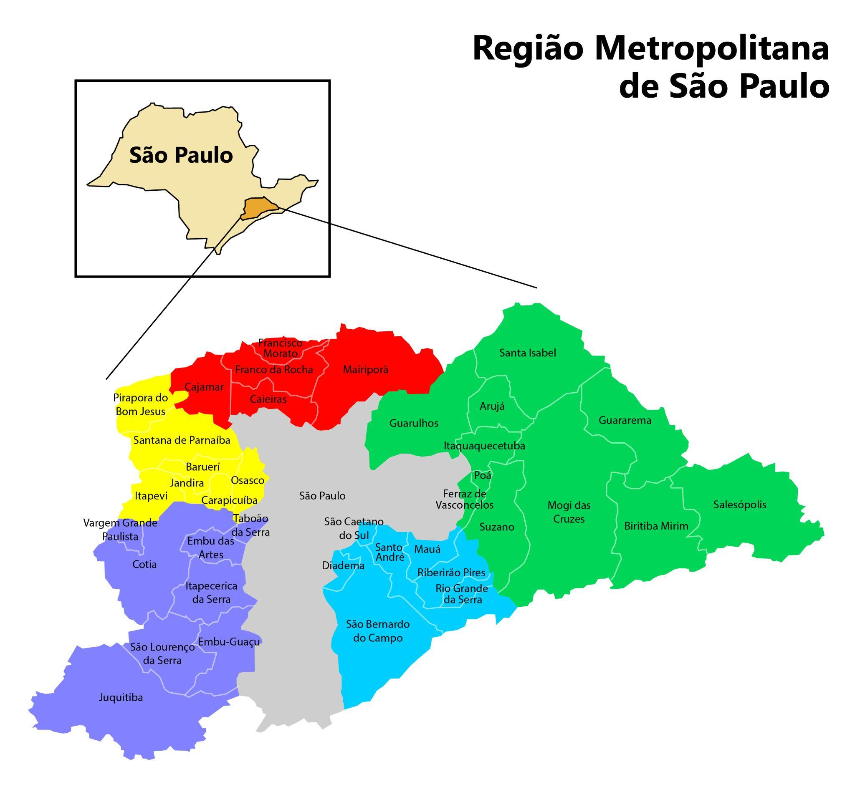
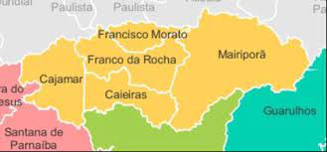
Contexto local
Francisco Morato: 49ª cidade em n° habitantes e 17ª em densidade demográfica Estado SP.
CONSORCIO CIMBAJU
Composta por 39 municípios, incluindo a capital.

Slide 3
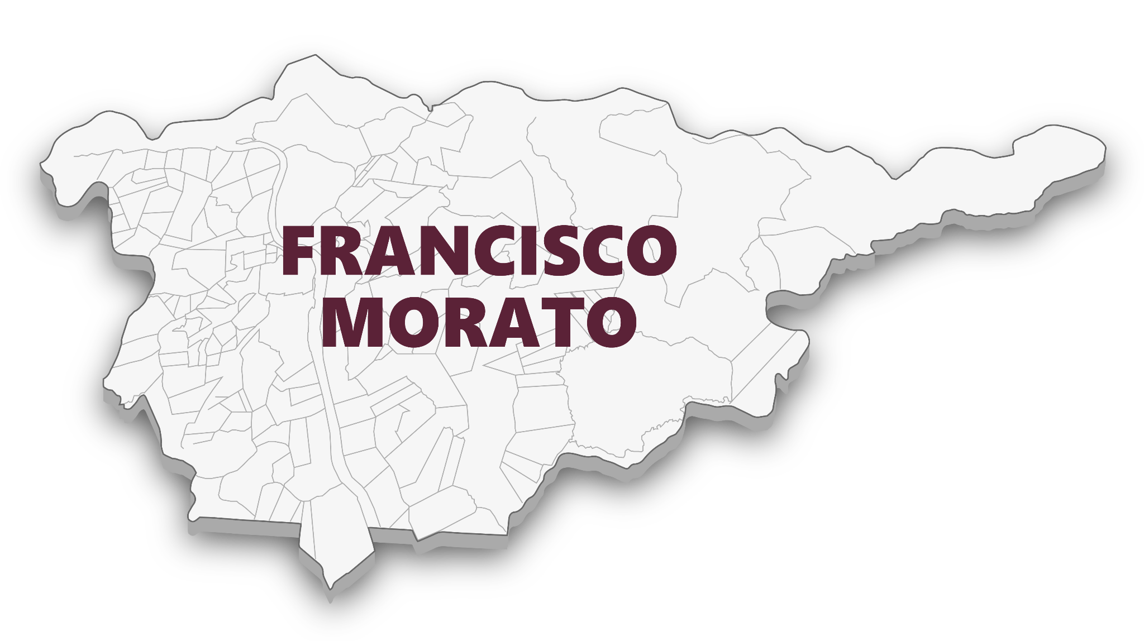
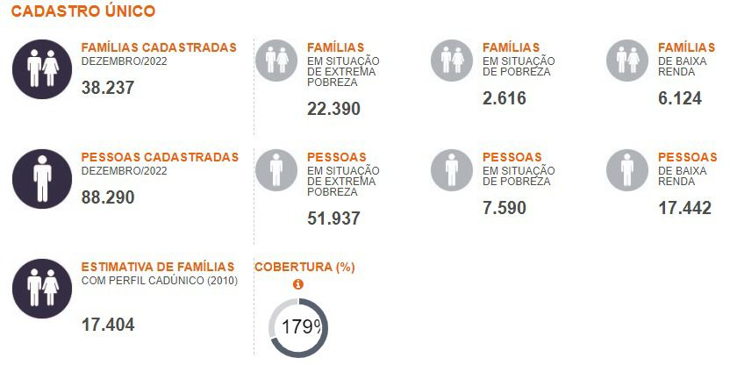
Contexto local
20%
80%
ARRECADAÇÃO PRÓPRIA
TRANSFERÊNCIAS EXTERNAS
TRIBUTOS MUNICIPAIS
REPASSES GOVERNOS ESTADUAL E FEDERAL
165,139 habitantes (2022)
IDH 0.703
PIB per capita de R$ 9 mil

Slide 4
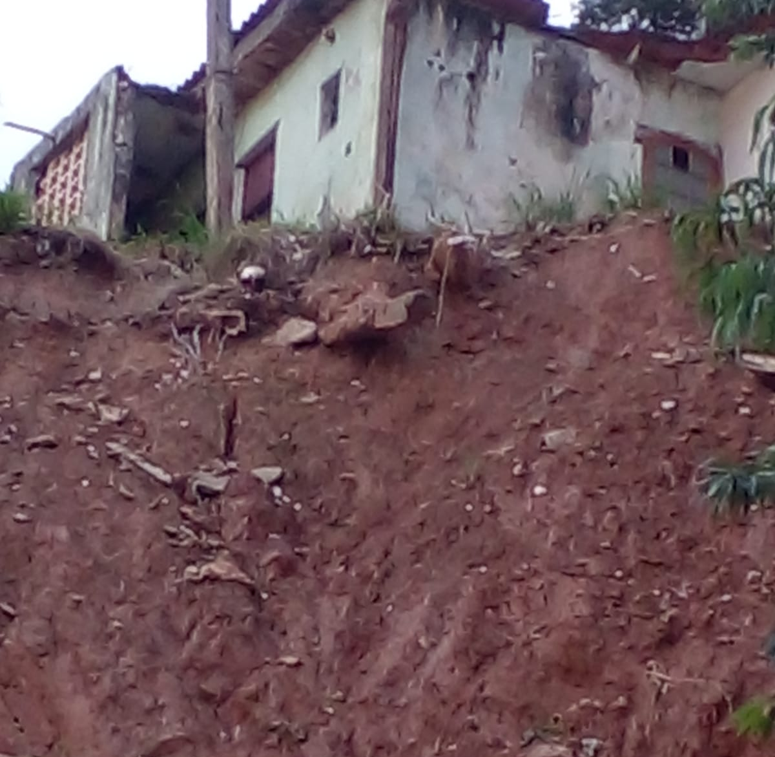
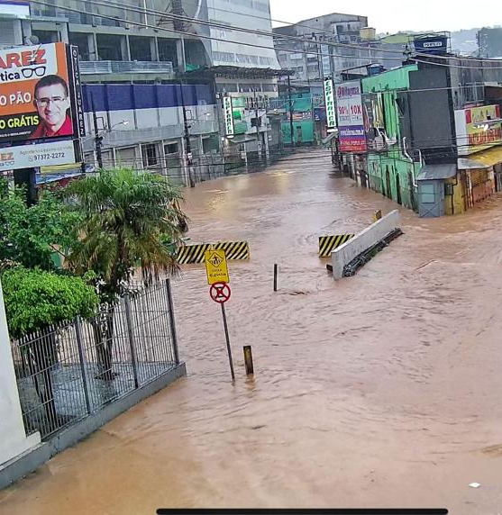
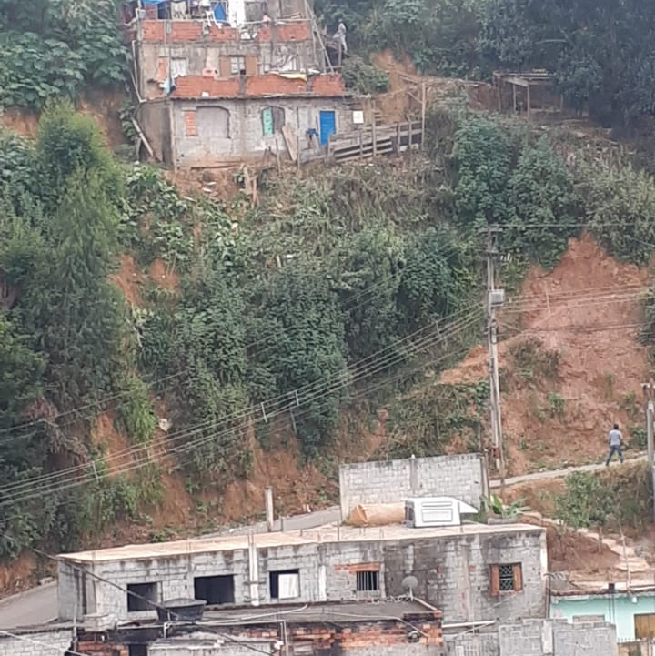
CARACTERÍSTICAS URBANAS E MUDANÇAS CLIMÁTICAS
Processos geodinâmicos graus diferenciados em decorrência características geográficas e vulnerabilidade ocupação local, potencializados pelos efeitos mudanças climáticas.

Slide 5
Cenário de risco
Plano Municipal de Redução de Riscos (2020): 91 áreas de risco, distribuídas em 163 setores:
82
6
12
SETORES COM RISCO DE ESCORREGAMENTOS
SETORES COM RISCO DE SOLAPAMENTOS
SETORES COM RISCO DE INUNDAÇÕES
134 SETORES
4.860 EDIFICAÇÕES
19.440 MUNÍCIPES
10 SETORES
235 EDIFICAÇÕES
940 MUNÍCIPES
19 SETORES
889 EDIFICAÇÕES
3.556 MUNÍCIPES

Slide 6
Período das chuvas de 29/01 à 18/02
DECRETO no 10“G”/2022 DE 30 DE JANEIRO DE 2022.
Declara situação de emergência nas áreas do município afetadas por chuvas.

Slide 7
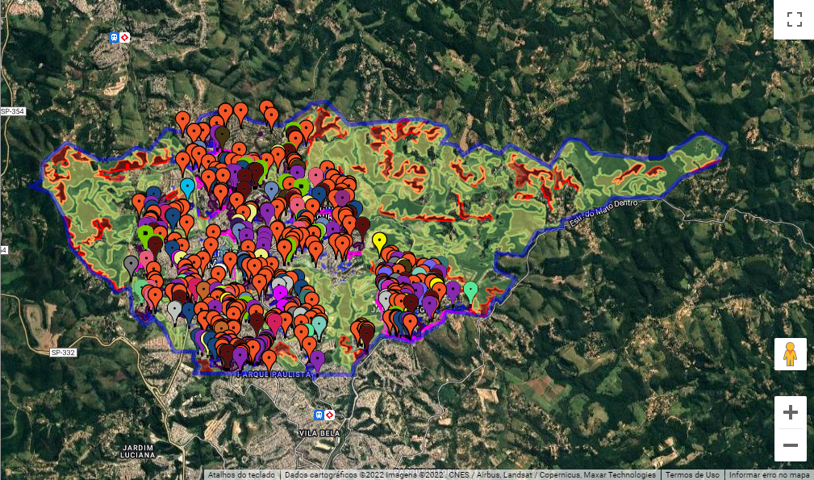
Ocorrências em decorrência das chuvas de janeiro de 2022

Slide 8
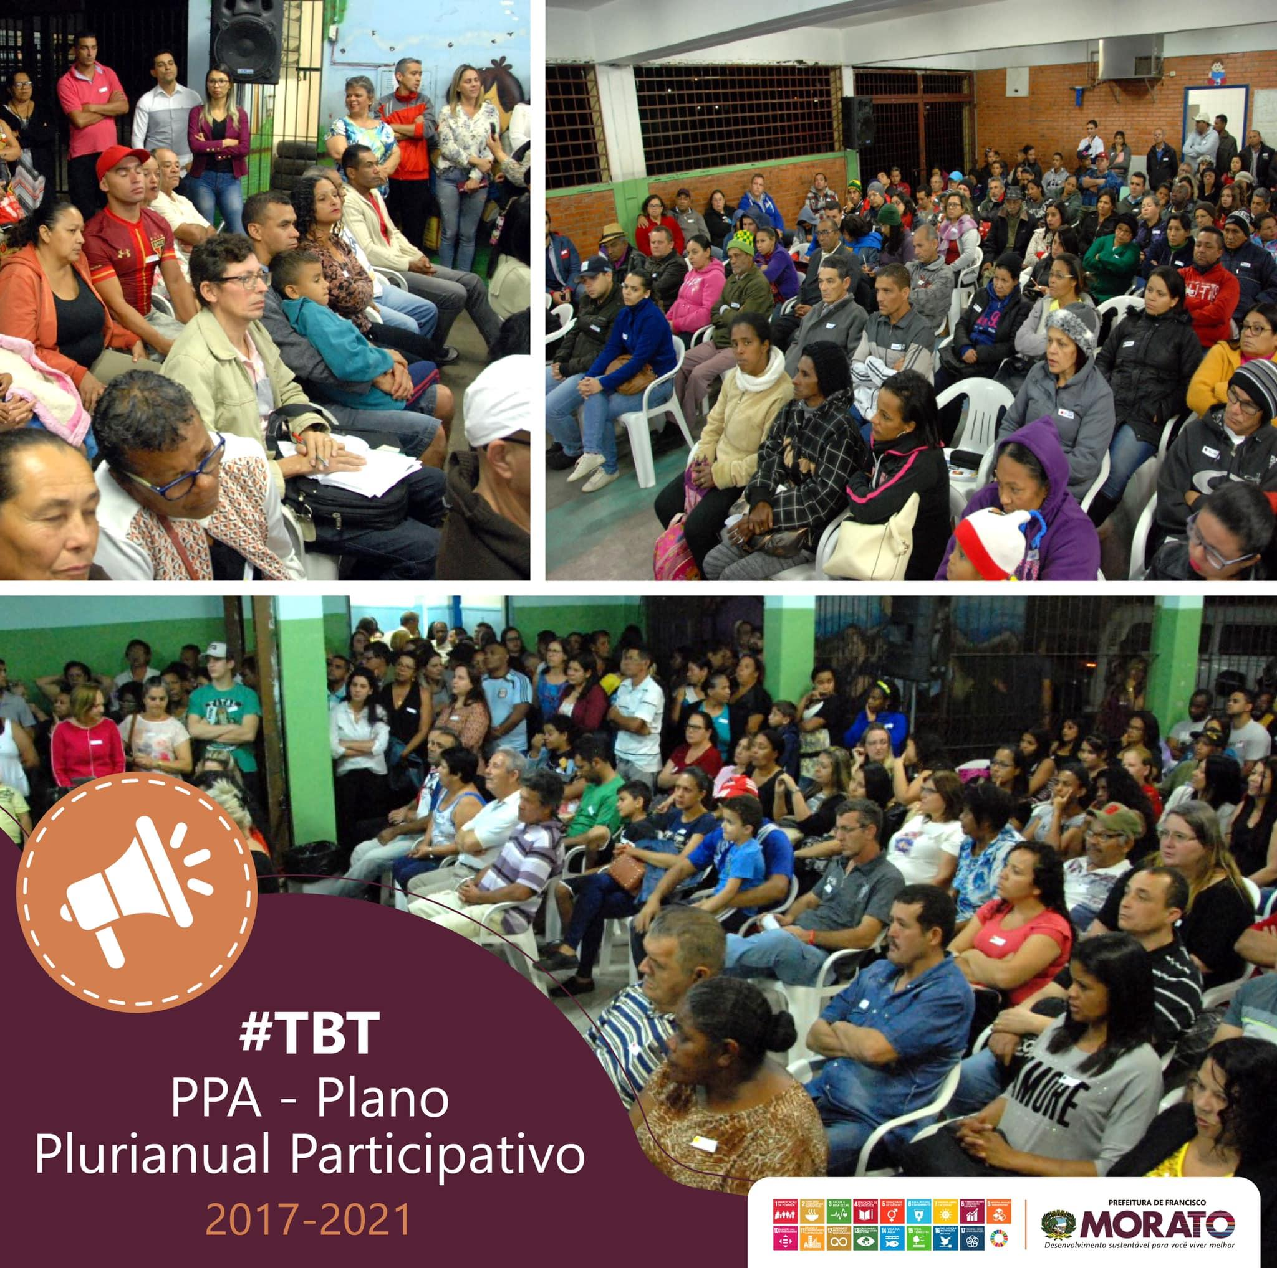
GOVERNANÇA COM PARTICIPAÇÃO SOCIAL
Consolidação do PPA Participativo - alinhado à Agenda 2030 e os ODS
Ferramenta estratégica desenvolvida através percepção população no território: ações e orçamentos prioritários, incluindo pauta climática e ações integradas.

Slide 9
Plano de Adaptação e Resiliência à Mudança do Clima de Francisco Morato

Slide 10
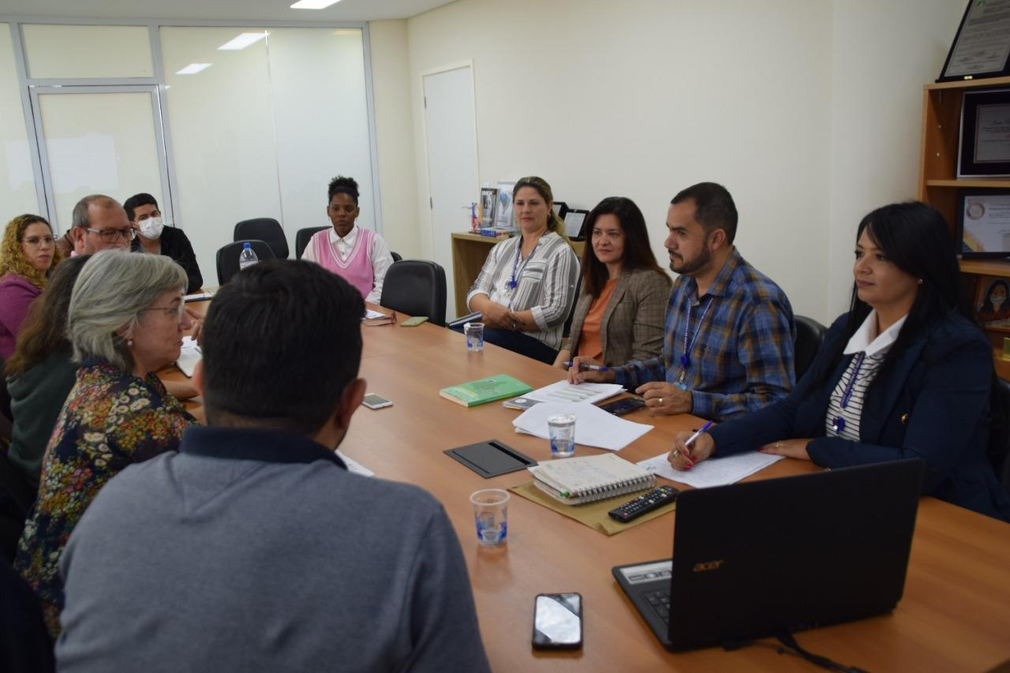
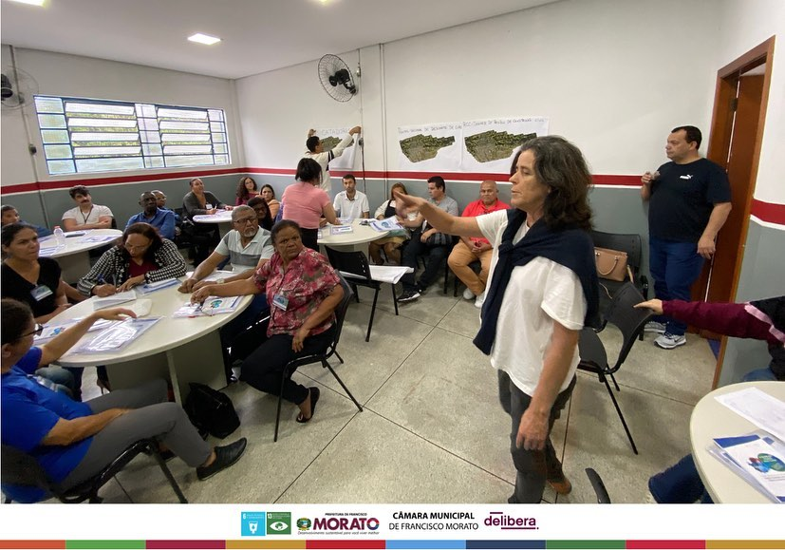
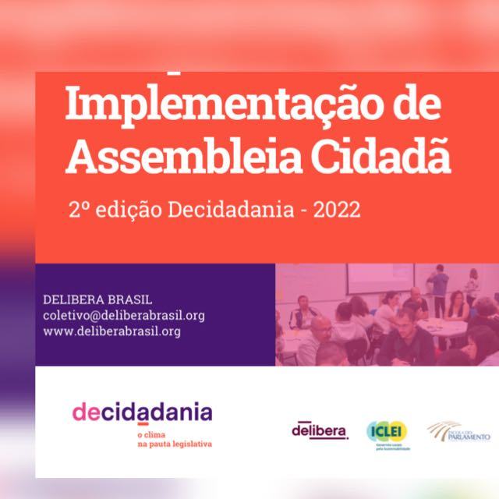
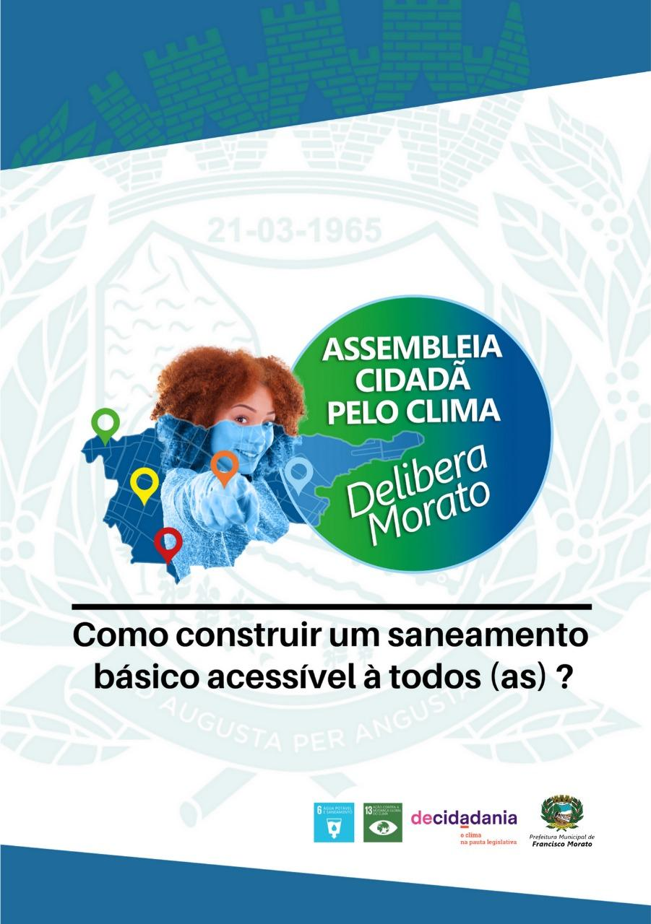
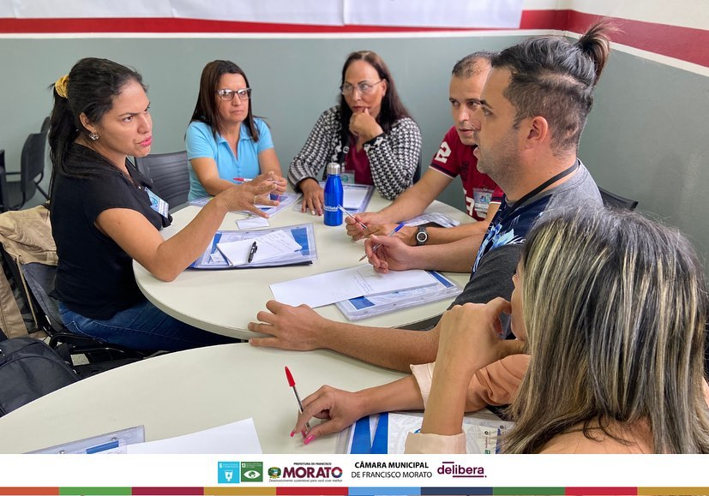
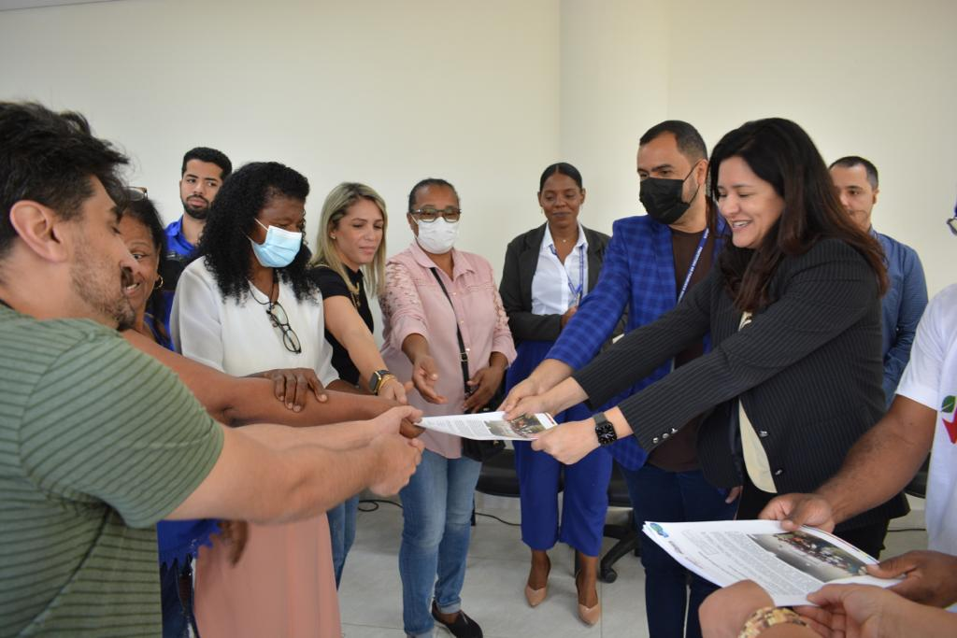
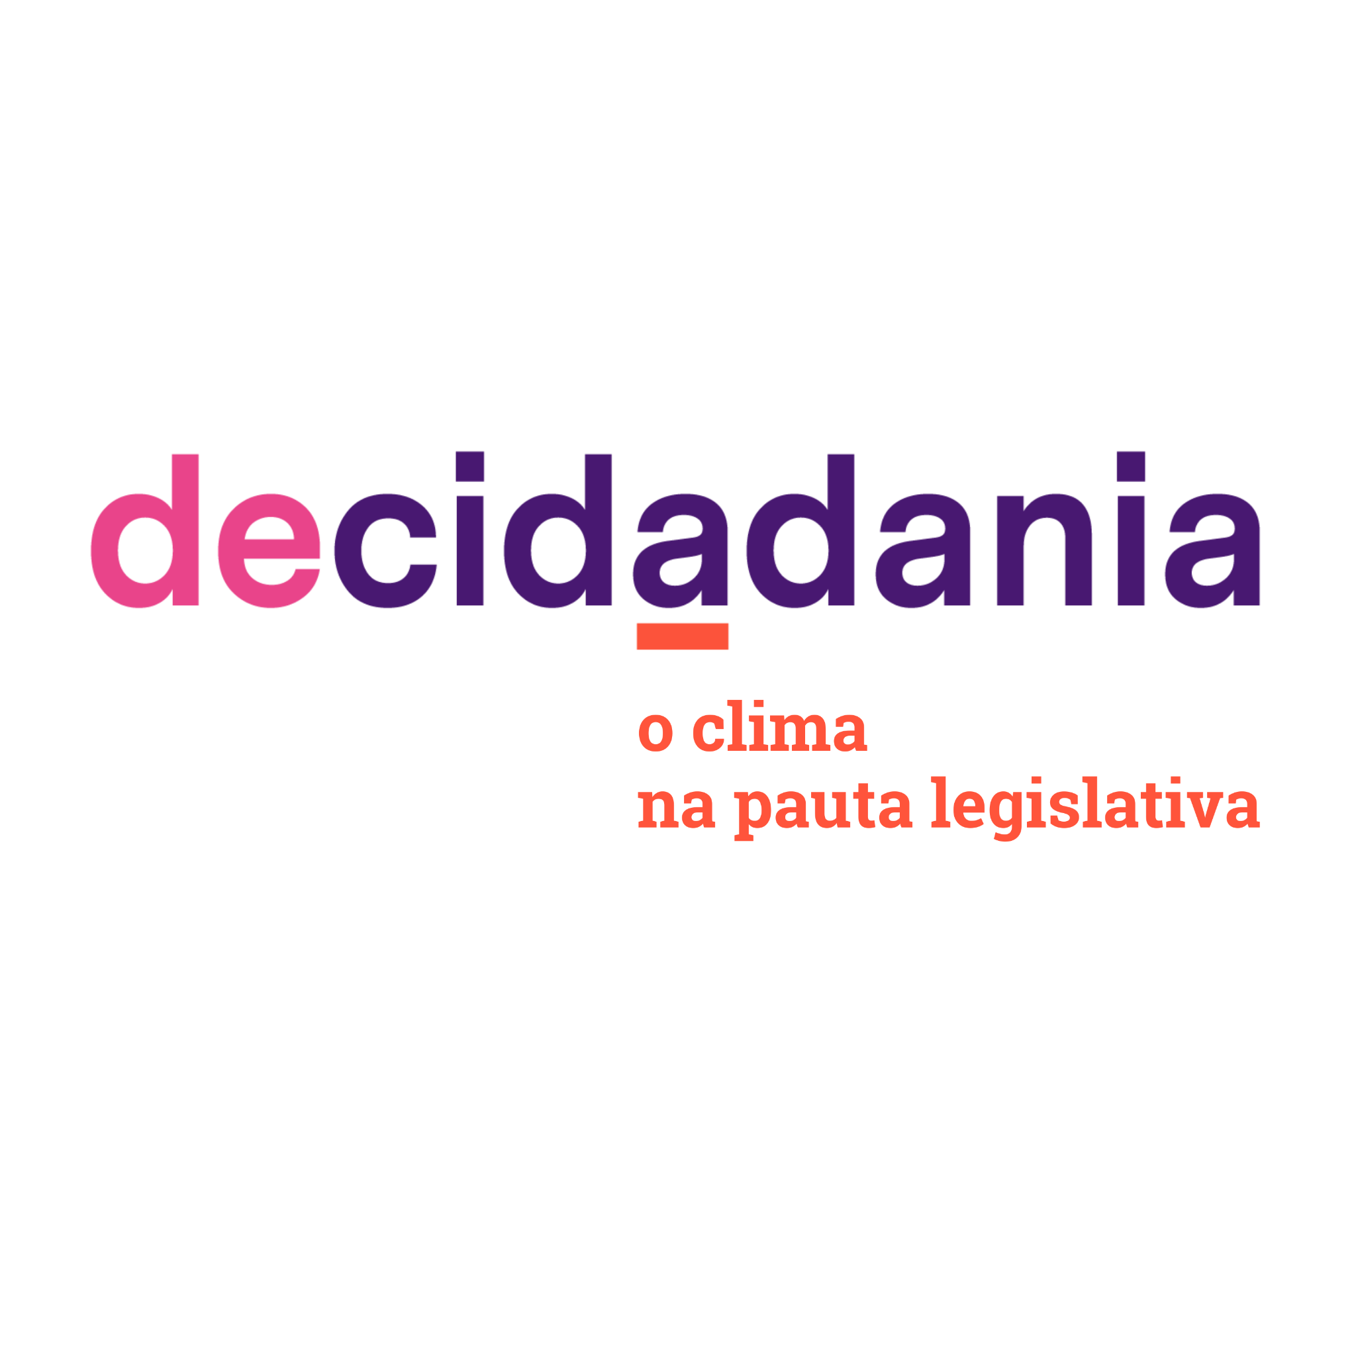
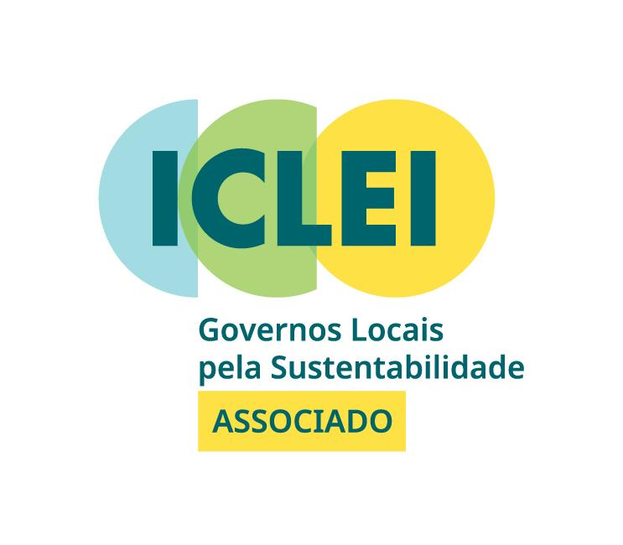
O CLIMA NA PAUTA LEGISLATIVA
Construção de políticas Públicas com participação Social - Assembléia Cidadã

Slide 11
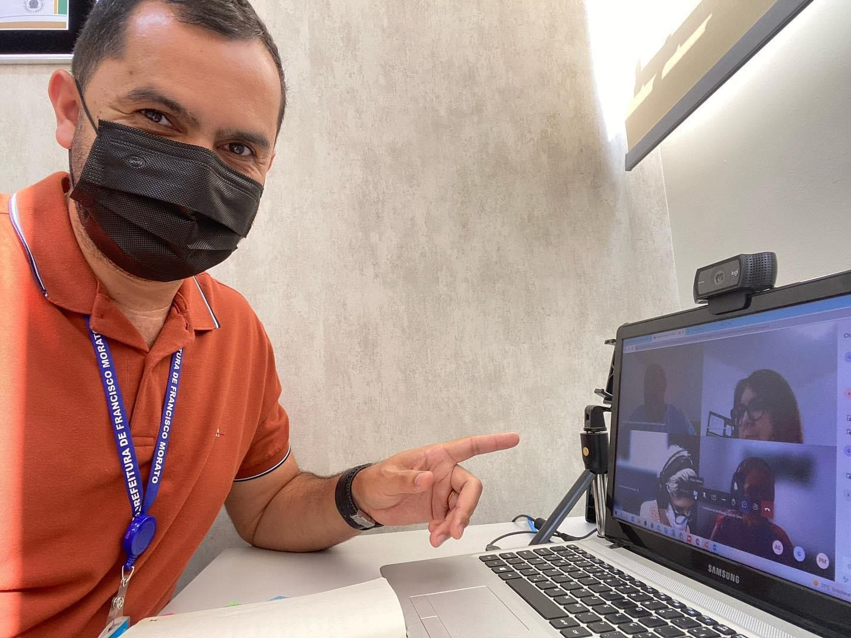
Programa “Construindo Cidades Resilientes” da ONU
PLANO DE ADAPTAÇÃO E RESILIÊNCIA À MUDANÇA DO CLIMA - 2022
Programa do Governo Estadual para capacitar tecnicamente municípios:
aumentar a resiliência climática;
reduzir os impactos dos desastres ambientais.

Slide 12
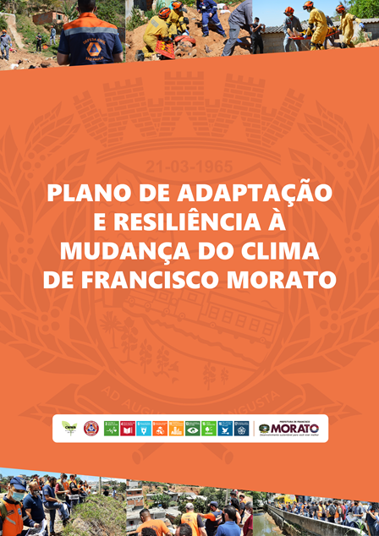
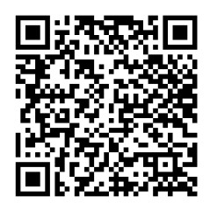
Prioridades do plano
Desenvolvimento urbano sustentável;
Moradia digna e segura;
Acesso espaços públicos seguros, inclusivos e verdes.

Slide 13
Metodologia:
Capacitação
14 semanas (112 horas) - preparação método construção plano.
Formação do Grupo de trabalho
Criação grupo intersetorial (meio ambiente, defesa civil e gabinete).
Audiência pública maio/2022.
Diagnóstico, atores envolvidos, parcerias, convergência políticas e planos, análise climática, medidas prioritárias, metas e indicadores, avaliação e monitoramento.
Elaboração do plano
Implementação do Plano
Em processo de execução das medidas.

Slide 14
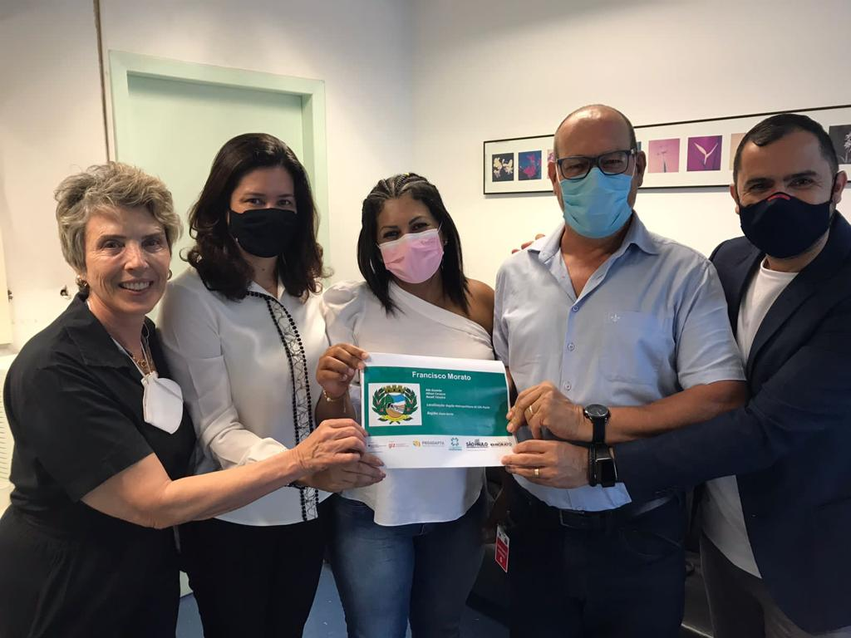
Equipe envolvida na elaboração do Plano
Secretaria Obras e infraestrutura – Meio Ambiente
Secretaria de Segurança Cidadã – Defesa Civil
Secretaria de Governo
Gabinete do Vice-prefeito
Gabinete da Prefeita

Slide 15
Aprendizados, avanços e destaques do processo
O planejamento estratégias adaptação: chave para lidar com mudanças do clima, pois parte de análise sistêmica da problemática, considerando cenários alterações climáticas, vulnerabilidades e capacidades adaptativas, fortalecendo ações Gestão de risco de desastres, tornando a nossa cidade e comunidade mais resilientes .
Planejamento estratégias adaptação: chave para lidar com mudanças do clima.
Análise sistêmica da problemática, considerando cenários alterações climáticas, vulnerabilidades e capacidades adaptativas, fortalecendo ações Gestão de risco de desastres, tornando nossa cidade e comunidade mais resilientes .

Slide 16
Resultados:
Documento com diretrizes e ações para política municipal de Adaptação e Resiliência às Mudanças Climáticas
Medidas prioritárias
Plano de ação e monitoramento
Plano de avaliação
Objetivos
Medidas
Atividades previstas
Previsão de recurso
Parcerias
Metas
Indicadores
Documentos
Responsáveis
Ciclo avaliação
Responsáveis
Comunicação dos resultados

Slide 17
Execução de medidas propostas no Plano

Slide 19
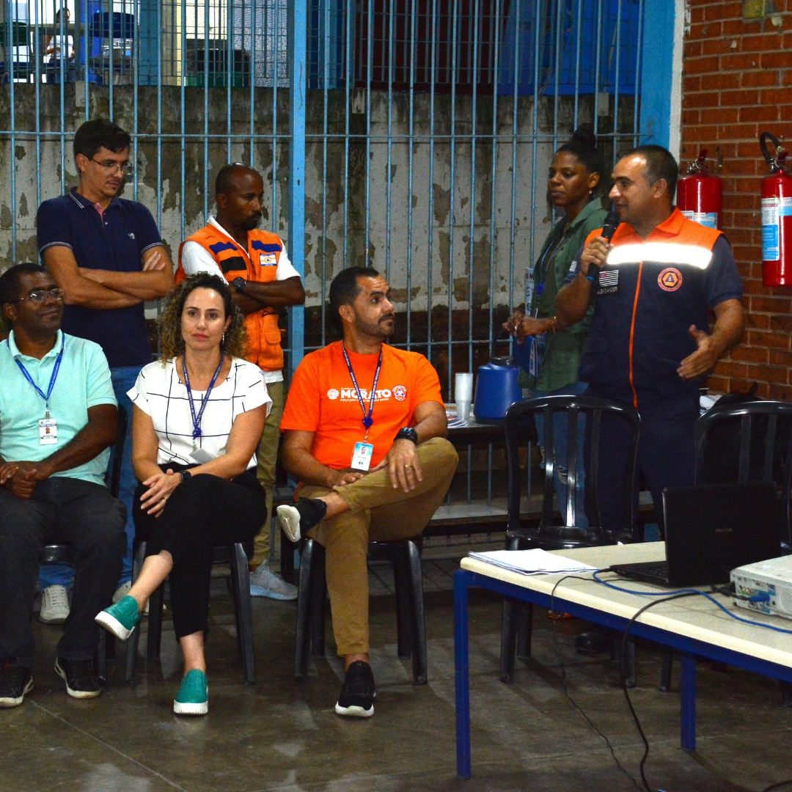
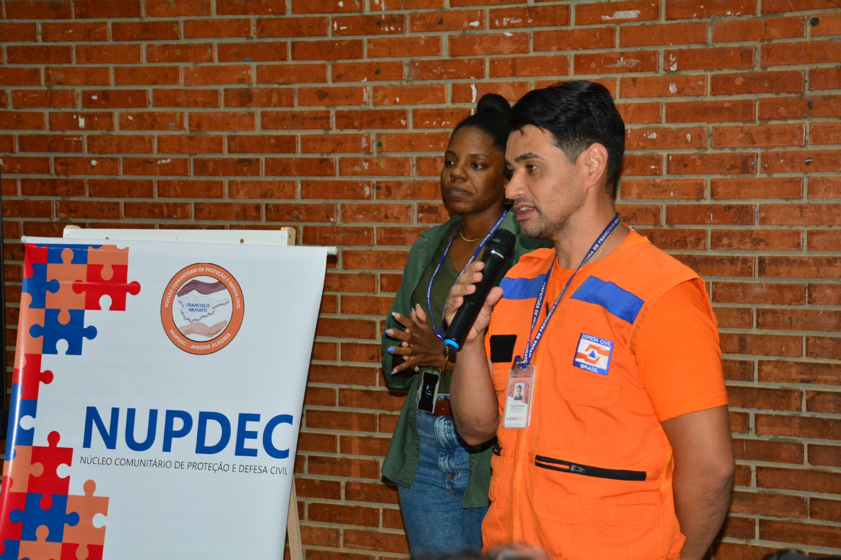
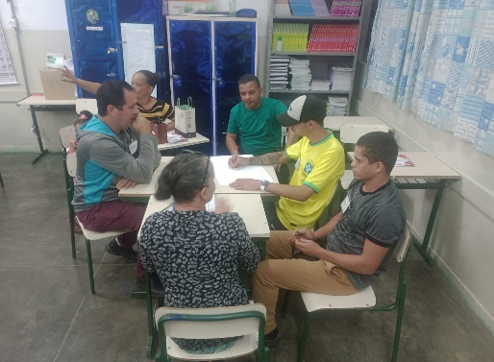
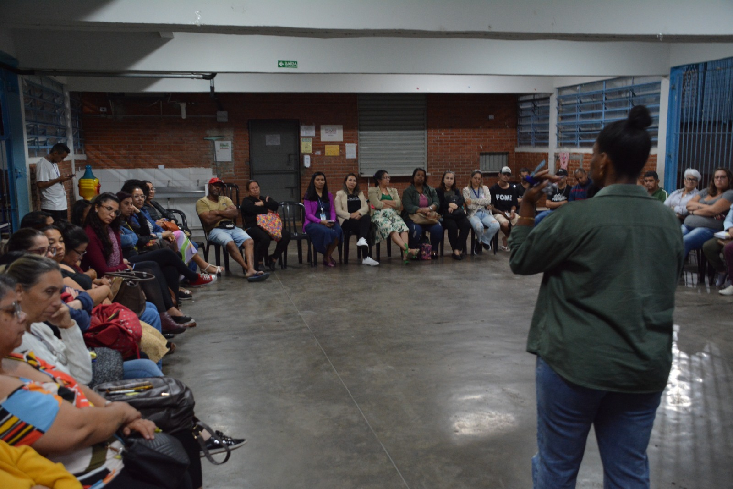
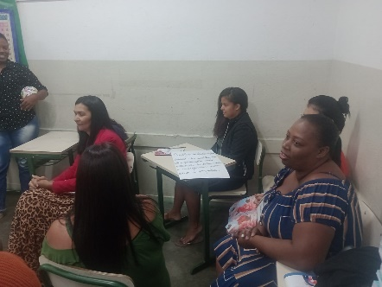
NUPDEC como estratégia para a mobilização e compartilhamento de saberes para Gestão de riscos de desastres

Slide 20
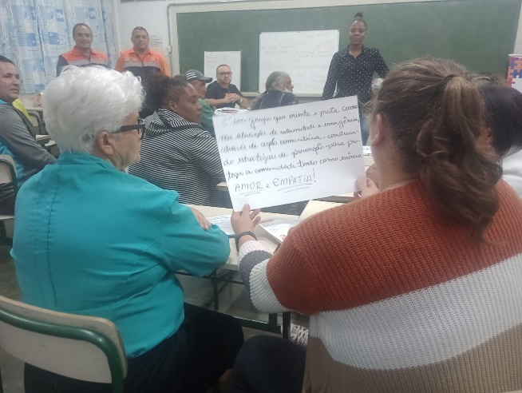
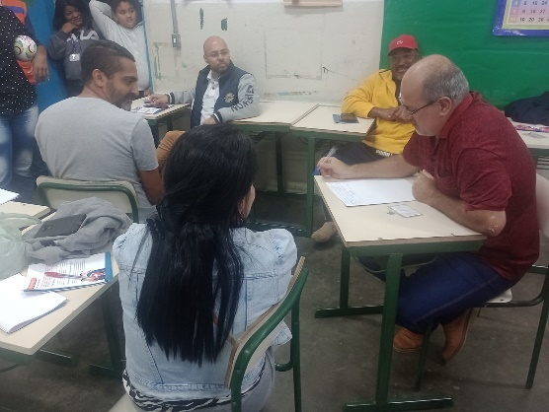
O que é NUPDEC?
É a força conjunta entre a comunidade e o poder público, em uma construção coletiva, interagindo, protegendo e incentivando a educação preventiva a orientar e prestar socorro nas situações de calamidade e emergência, compreendendo que as medidas preventivas salvam vidas, com amor e empatia.
Comunidade do Bairro Jardim Alegria
https://drive.google.com/file/d/19QL6XDq40atlpoIV4Dl3iEE9hxeAEJ4R/view?usp=sharing

Slide 21
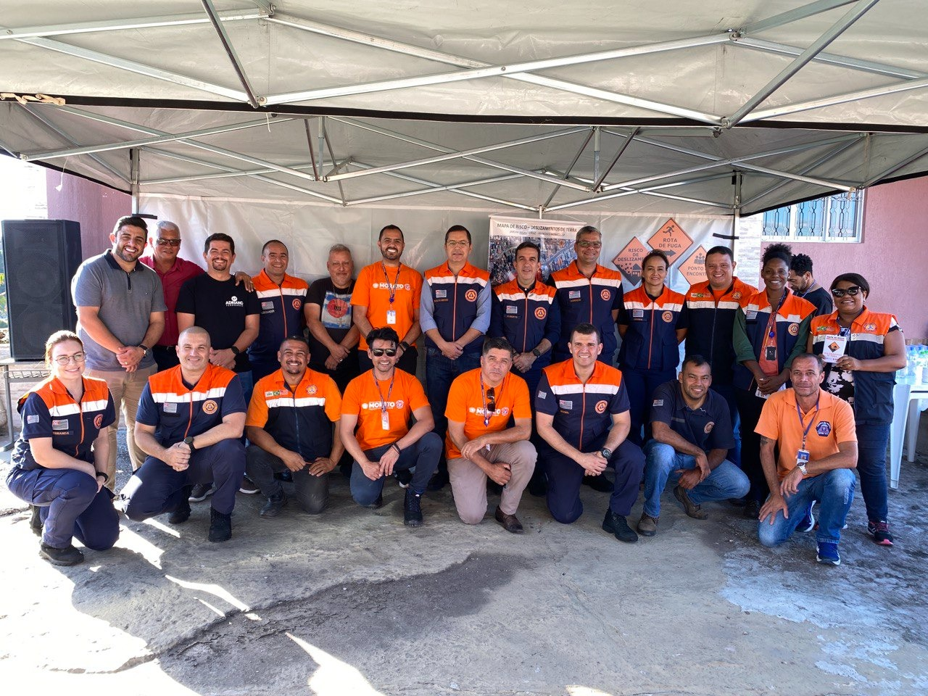
Mapeamento participativo
Francisco Morato 1ª cidade a lançar o Mapa Comunitário de Risco
Parceria com o governo do estado, por meio da defesa civil estadual.
http://www.defesacivil.sp.gov.br/defesa-civil-sp-lanca-cartilha-com-mapa-comunitario-de-risco-sobre-deslizamento-e-inundacoes-nesta-segunda-feira-10/

Slide 22
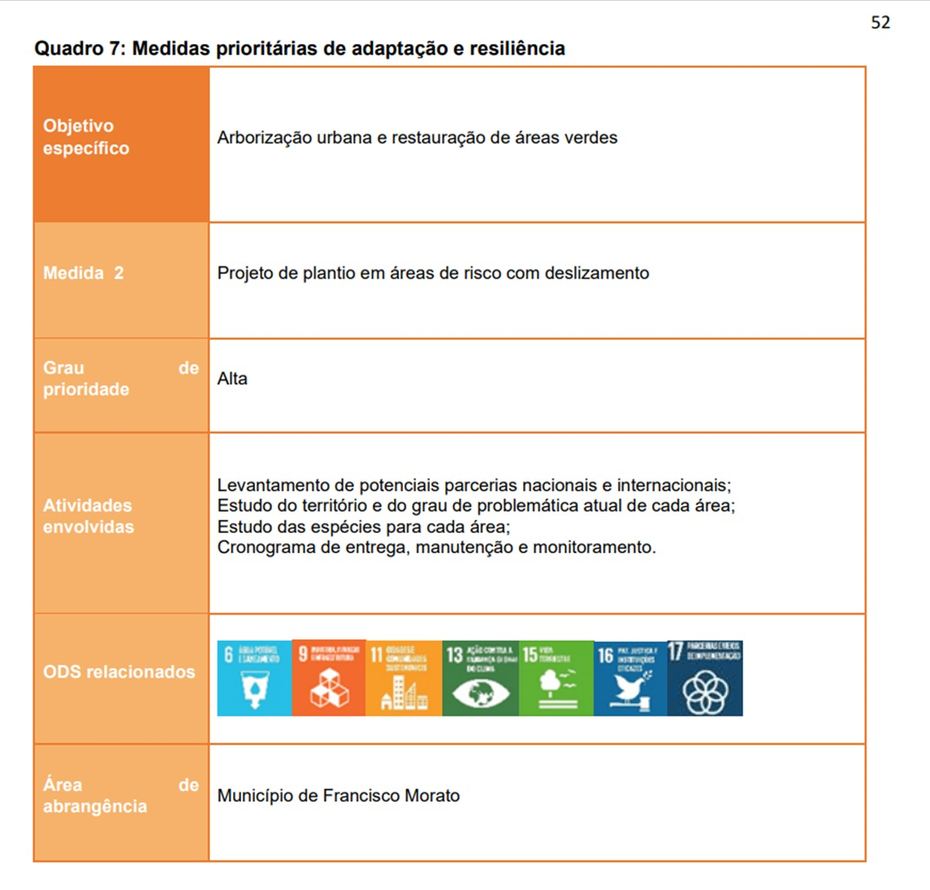

Slide 23
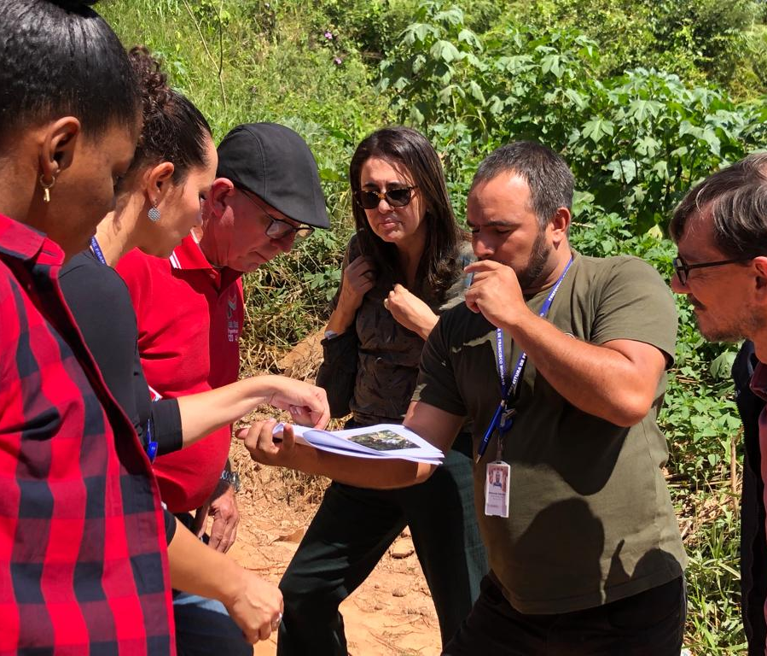
Projeto de soluções baseadas na natureza
Parceria com Universidade

Slide 26
Desenvolvimento de um programa municipal de Gestão de Resíduos Sólidos
PLANO MUNICIPAL DE GESTÃO INTEGRADA DE RESÍDUOS SÓLIDOS DE FRANCISCO MORATO/SP

Slide 27
Em execução
Fase de planejamento

Slide 28
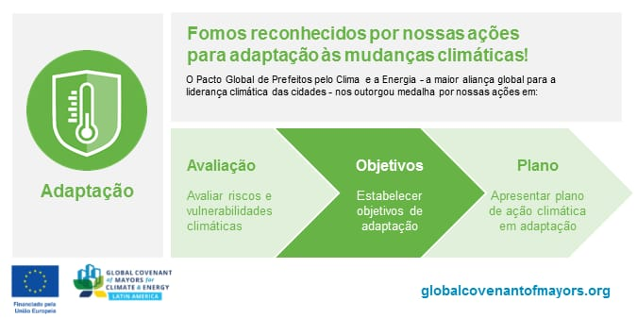
Compromisso Global

Slide 29
Renata Sene
@renataseneoficial
Michele Zanini
Secretaria de Segurança Cidadã

